Slide 1
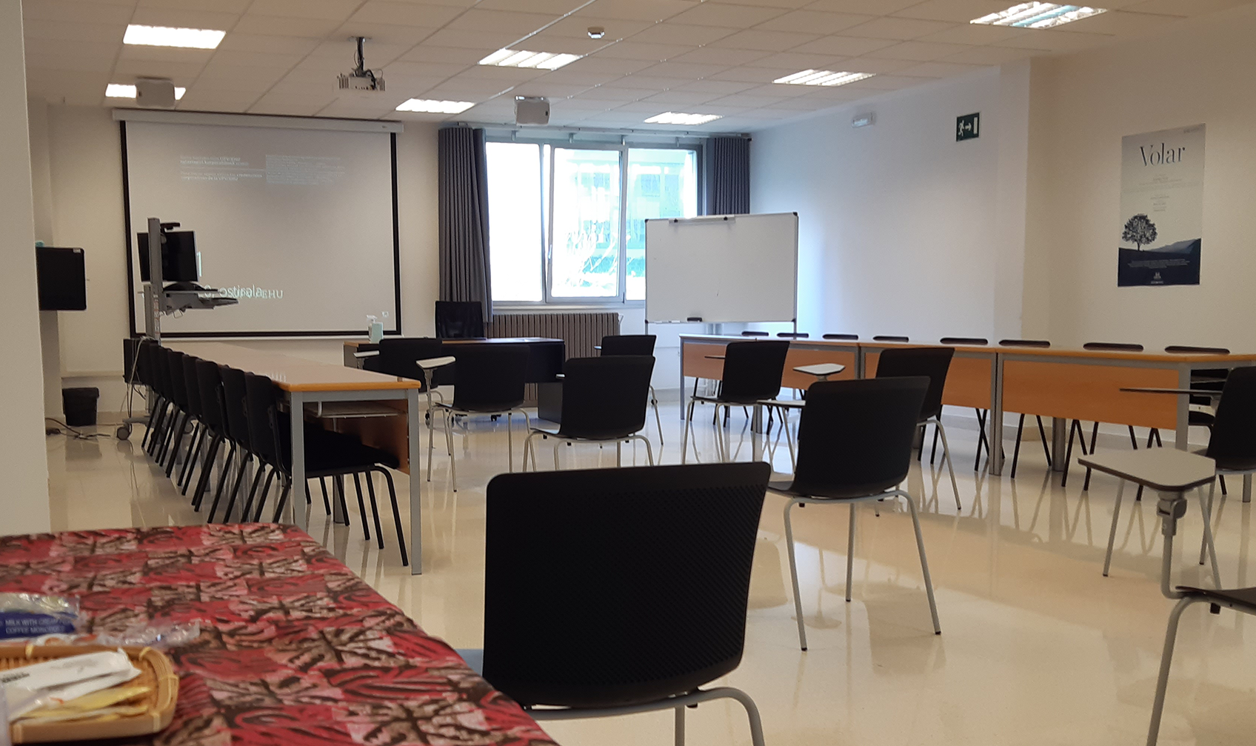
MINTEGIA
2022-23 IKASTURTEKO JUSTIZIA SOZIALAREN ALDEKO KLINIKA JURIDIKOARENEN MINTEGI IRAUNKORRA
Mer Gómez Sánchezen hitzaldia
Intersexualitateak: giza eskubideen kontua
Eguna: Otsailak 23
Ordua: 16:00-17:15
Lekua: Klinika Juridikoa-Zuzenbide Fakultatea (Donostia)

Slide 2
SEMINARIO
SEMINARIO PERMANENTE DE LA CLINICA JURÍDICA POR LA JUSTICIA SOCIAL. CURSO 2022-23
Ponencia de Mer Gómez Sánchez
Intersexualidades: una cuestión de derechos humanos.
Día: 23 de febrero
Hora: 16:00-17:15
Lugar: Clínica Jurídica-Facultad Derecho (Donostia)

